Slide 1

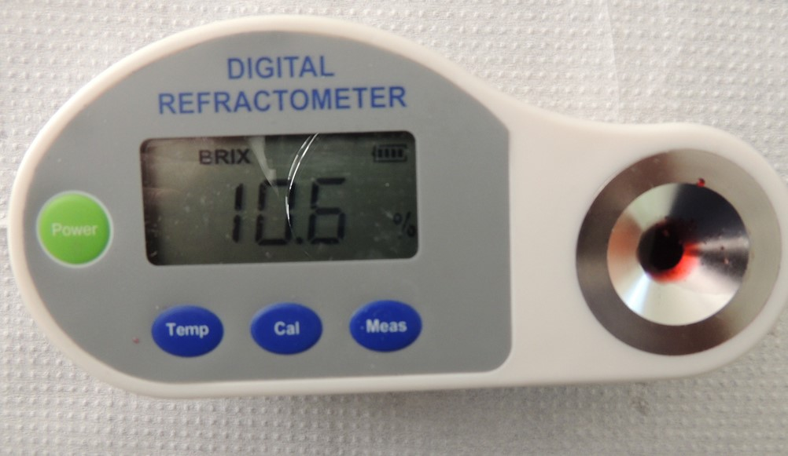
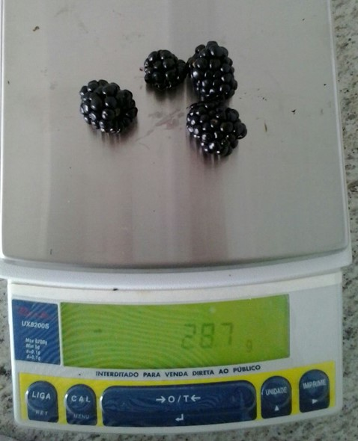
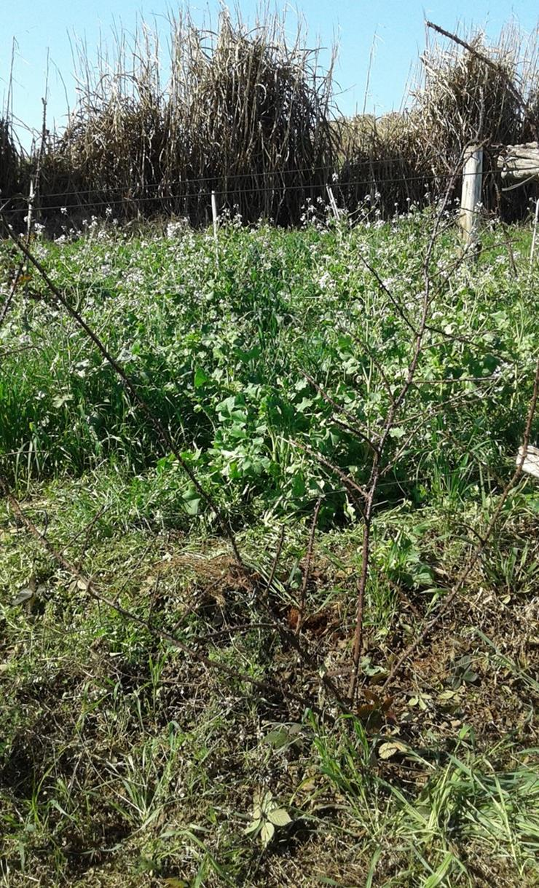
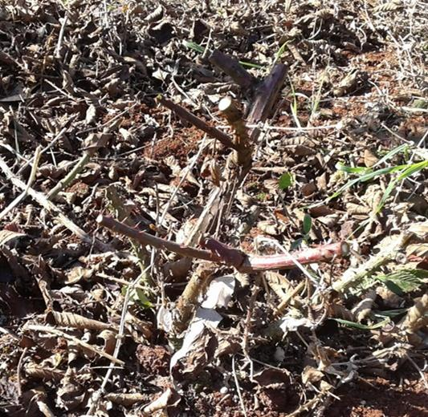
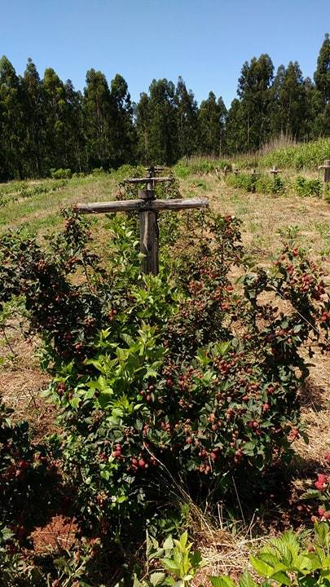
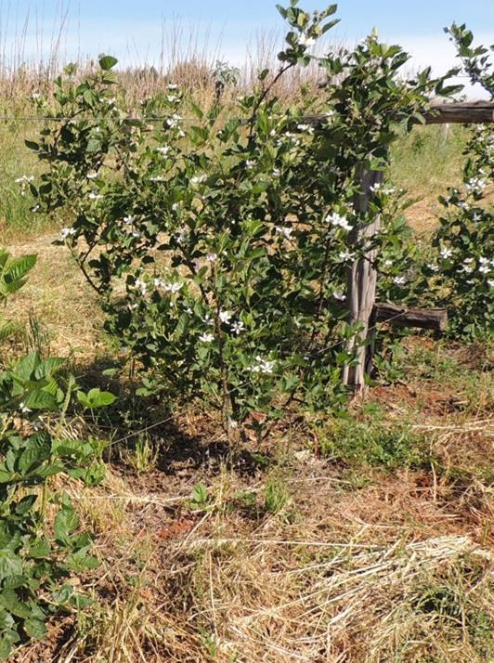
Logo Institucional, caso tenha
GERMINAÇÃO DE SEMENTES DE PITANGUEIRA SUBMETIDAS A DIFERENTES CONCENTRAÇÕES DE ÁCIDO GIBERÉLICO
Vanderlei Smaniotto¹; Moisés de A. Barbosa²; Caroline S. Freitas³; Thiago V. Rech⁴; Edson da Silva⁴; Clevison L. Giacobbo⁵
INTRODUÇÃO
Quando maduras as frutas foram colhidas e avaliadas no Laboratório de fruticultura e Pós-colheita. Para a avaliação de sólidos solúveis utilizou uma amostra de 30 frutas, durante o ciclo.
Foram avaliados produtividade estimada (t ha⁻¹), e teor de sólidos solúveis (ºBrix), com auxílio de um refratômetro digital. Os dados foram submetidos a análise de variância pelo teste F e, quando significativos, comparou-se as médias entre si pelo teste de Tukey a 5%.
Usar fonte Arial tamanho 40.
OBJETIVO
Usar fonte Arial tamanho 40.
MATERIAL E MÉTODOS
Usar fonte Arial tamanho 40
E se necessário figuras com a respectiva legenda (fonte Arial e tamanho 32) conforme exemplo.
A
B
Figura 2: A) Refratômetro digital utilizado para avaliação de sólidos solúveis; B) Pesagem dos frutos após a colheita. Chapecó, 2017.
RESULTADOS
Tabela 1 – Produtividade estimada e teores de sólidos solúveis em amoreira-preta submetida a diferentes números de hastes primárias. Chapecó, SC, 2017.
Tratamentos | Produtividade | Sólidos solúveis
Drástica | 2,21 c* | 8,86 b
Dois | 9,74 b | 10,43 a
Três | 11,03 b | 10,37 a
Quatro | 13,91 a | 10,83 a
CV(%) | 15,97 | 4,02
B
Letras distintas na coluna, diferem entre si pelo teste de Tukey a 5% de significância.
CONCLUSÃO
Usar fonte Arial tamanho 40.
A
C
D
AGRADECIMENTO
Figura 1: Planta de amoreira-preta, A) submetida a quatro hastes primárias; B) Plantas submetidas a poda drástica; C) Vista do pomar em plena floração e D) em plana frutificação. Chapecó, 2017.
A FAPESC pelo apoio financeiro. Caso tenha.
¹Legenda com as informações dos autores.
Ex.: Doutorando, bolsista CAPES, PPGCTA, campus Erechim, UFFS (Universidade Federal da Fronteira Sul. E-mail: vanderlei.smaniotto@uffs.edu.br.
²xxxxxxxx

